Slide 1



Slide 2

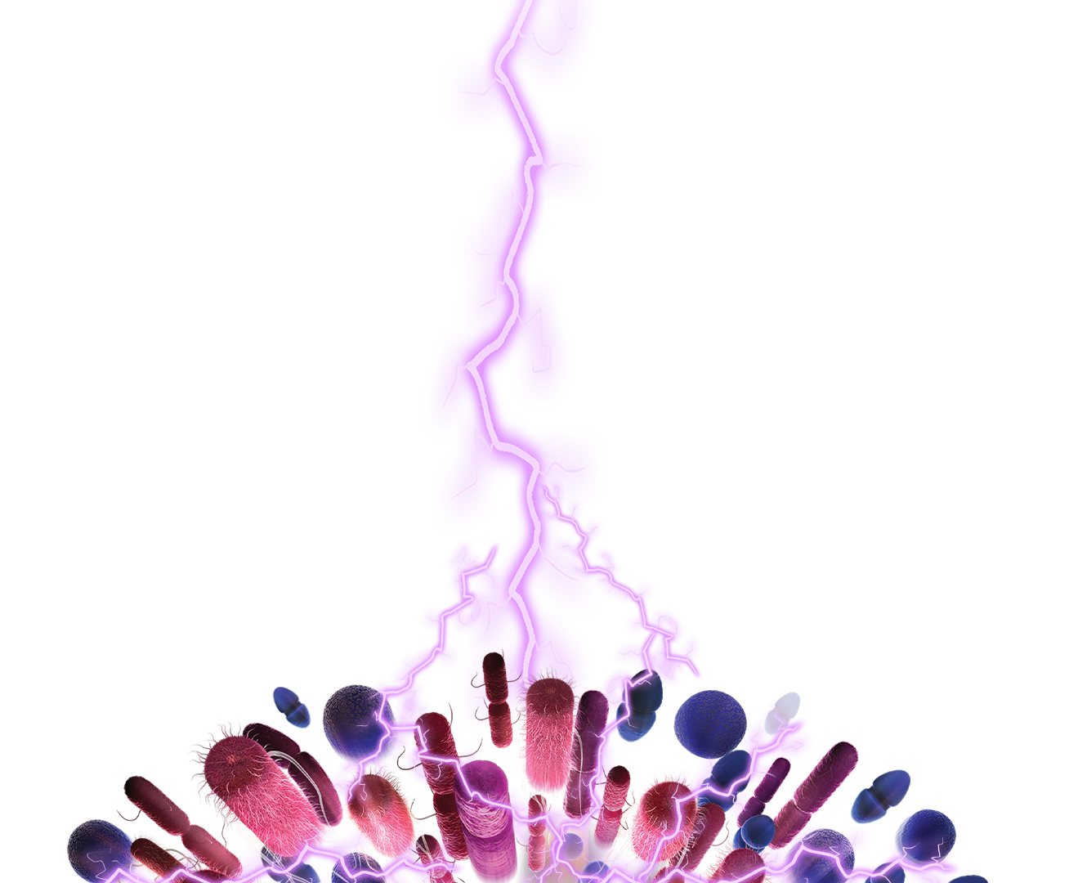
一例重症肺炎合并鲍曼不动杆菌感染诊疗体会

Slide 3

● 病例简介
摘要
1.独特性：患者老年男性，起病快，病程短。
2.背景：患者7日前服用中药后出现咳嗽，呼吸困难，遂于当地医院进行治疗，考虑肺部感染，当地医院予以抗感染治疗后考虑病情加重，转入我科

Slide 4
● 患者基础信息
1.人口学信息：74岁，男性，无工作，居住江西省萍乡市
2.主诉：咳嗽咳痰，呼吸困难7天
3.既往史：平素健康状况一般，有淋巴瘤病史一年余，具体不详。

Slide 5
● 入院后检查
1.体格检查：
T36.4℃、P82次/分钟、R18次/分钟、BP105/62mmHg
发育正常，营养良好，表情自然，被动体位，平车推入病房。神志模糊，查体不合作。头颅无畸形，眼球无突出及震颤，双侧瞳孔等大正圆，未见颈动脉异常搏动，未见颈静脉怒张，甲状腺未触及肿大，胸廓无畸形，双肺可闻及啰音，未见腹壁静脉曲张，腹软，未触及包块，四肢无畸形，双下肢无水肿。
2.辅助检查：
CT平扫

Slide 6
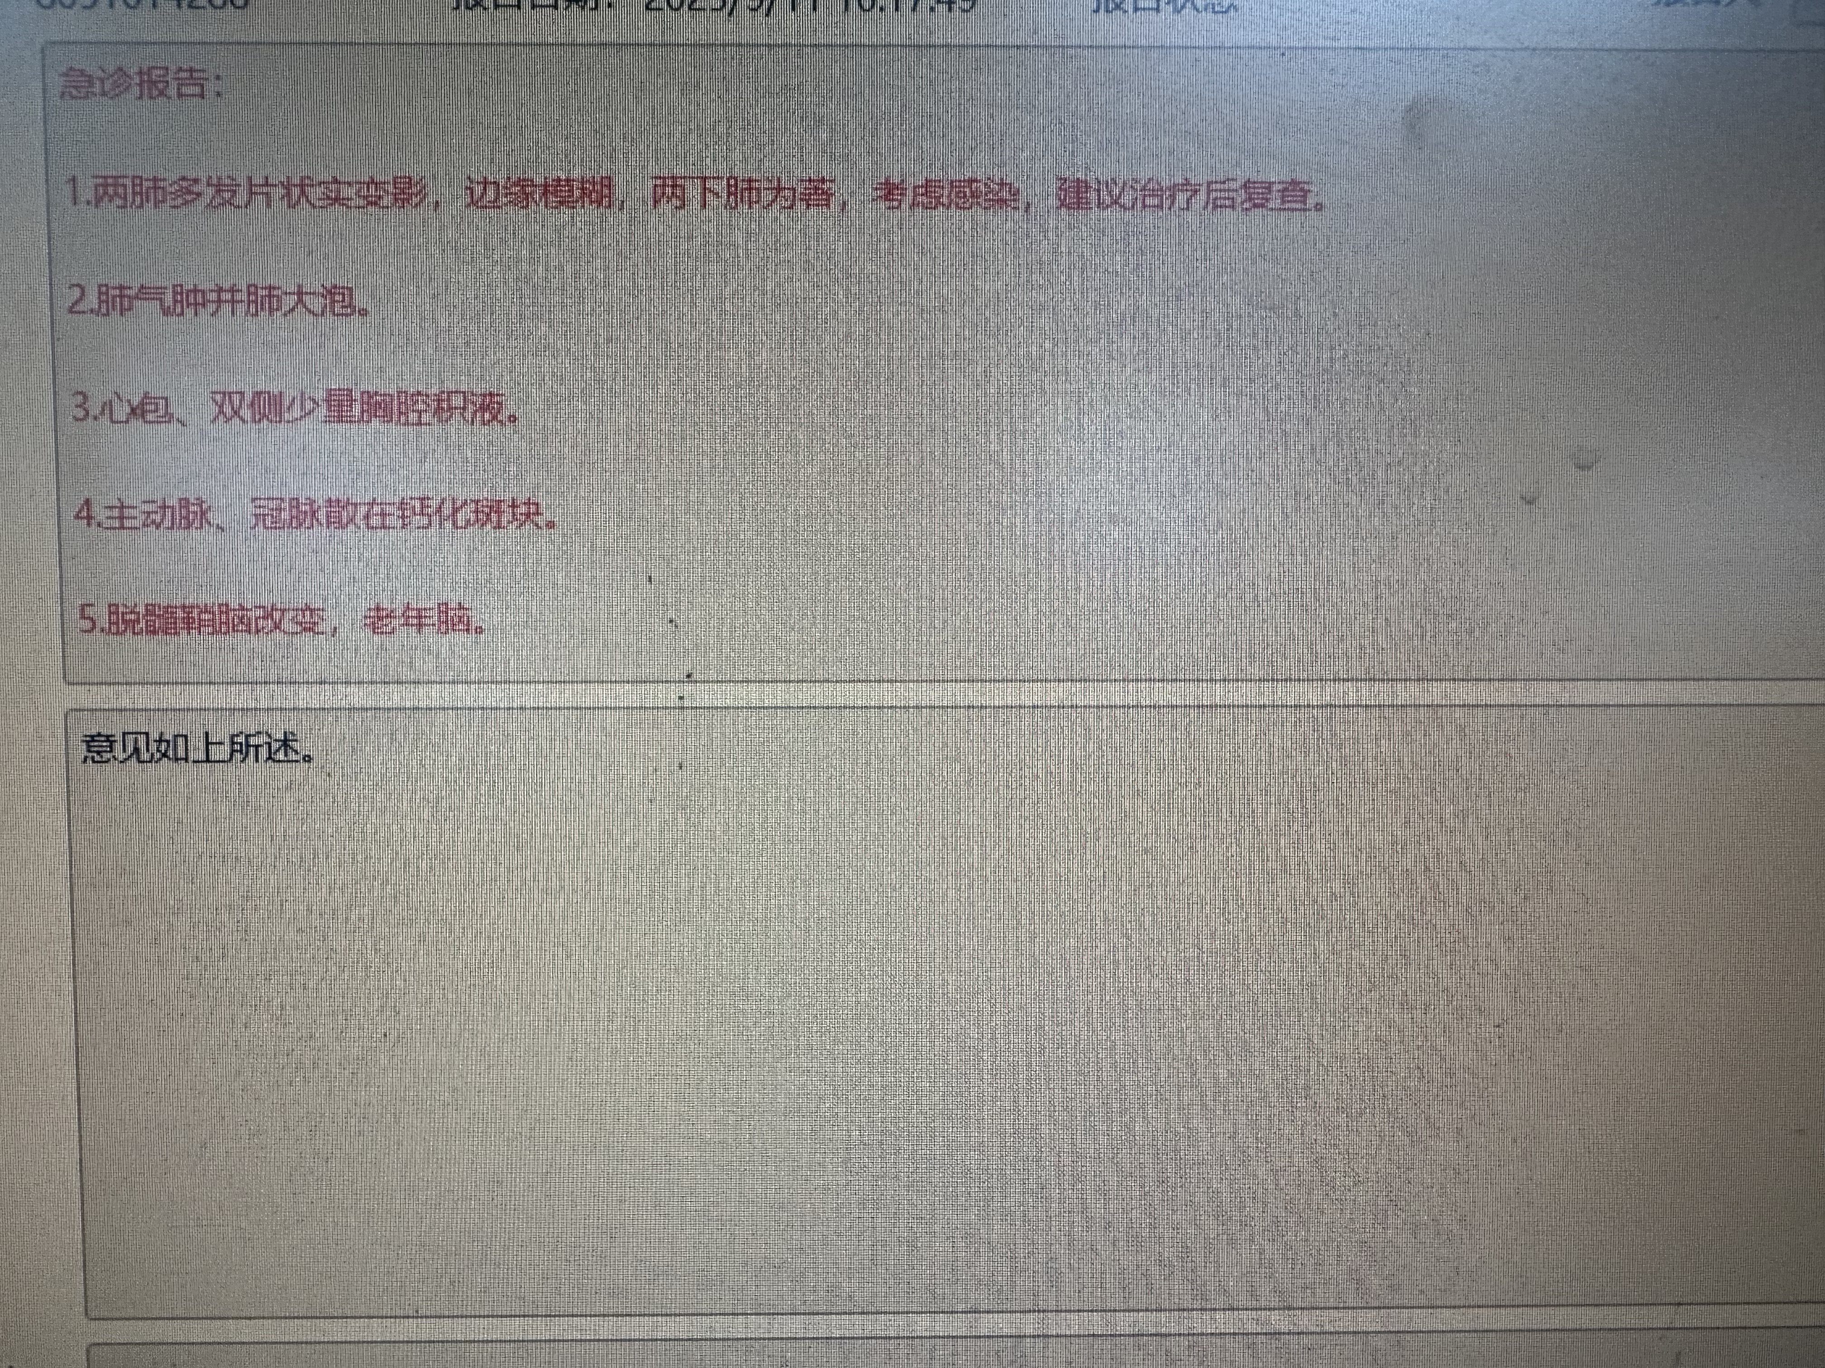
● 入院后检查
3.影像学检查：

Slide 7
● 诊断评估
诊断评估
1.初步诊断：1、脓毒血症
2、肺部感染
3、呼吸衰竭
2.诊断依据：1、患者因“咳嗽咳痰，呼吸困难7天入院”
2、查体：T36.4℃、P82次/分钟、R18次/分钟、BP105/62mmHg，双肺呼吸音粗，可闻及湿啰音，未见腹壁静脉曲张，腹软，未触及包块，四肢无畸形，双下肢无水肿。
3.鉴别诊断：1、肺病毒性肺炎，换着咳嗽咳痰起病，胸闷气促，呼吸困难，肺部CT存在异常密度影。
2、慢性间质性肺炎，胸部CT可见蜂窝影或网状影。

Slide 8
● 治疗过程
1.药物：2025.9.5-2025.9.16
注射用头孢哌酮钠舒巴坦钠 3g q8h
注射用硫酸多黏菌素B 50WU q12h
2025.9.16-2025.9.30
注射用盐酸依拉环素 50mg q12h
注射用多黏菌素E甲磺酸钠 200WU 雾化吸入 q12h
2.手术：2025年9月12日行气管切开术

Slide 9
● 治疗过程
3.微生物/病理结果：耐碳青霉烯鲍曼不动杆菌
4.方案调整：因多黏菌素B联合舒普深抗感染治疗效果不佳，且患者已出现肝肾功能异常，换用依拉环素联合多粘菌素E雾化方案。
5.指标追踪：换用依拉环素方案治疗后，患者高热情况得到控制

Slide 10
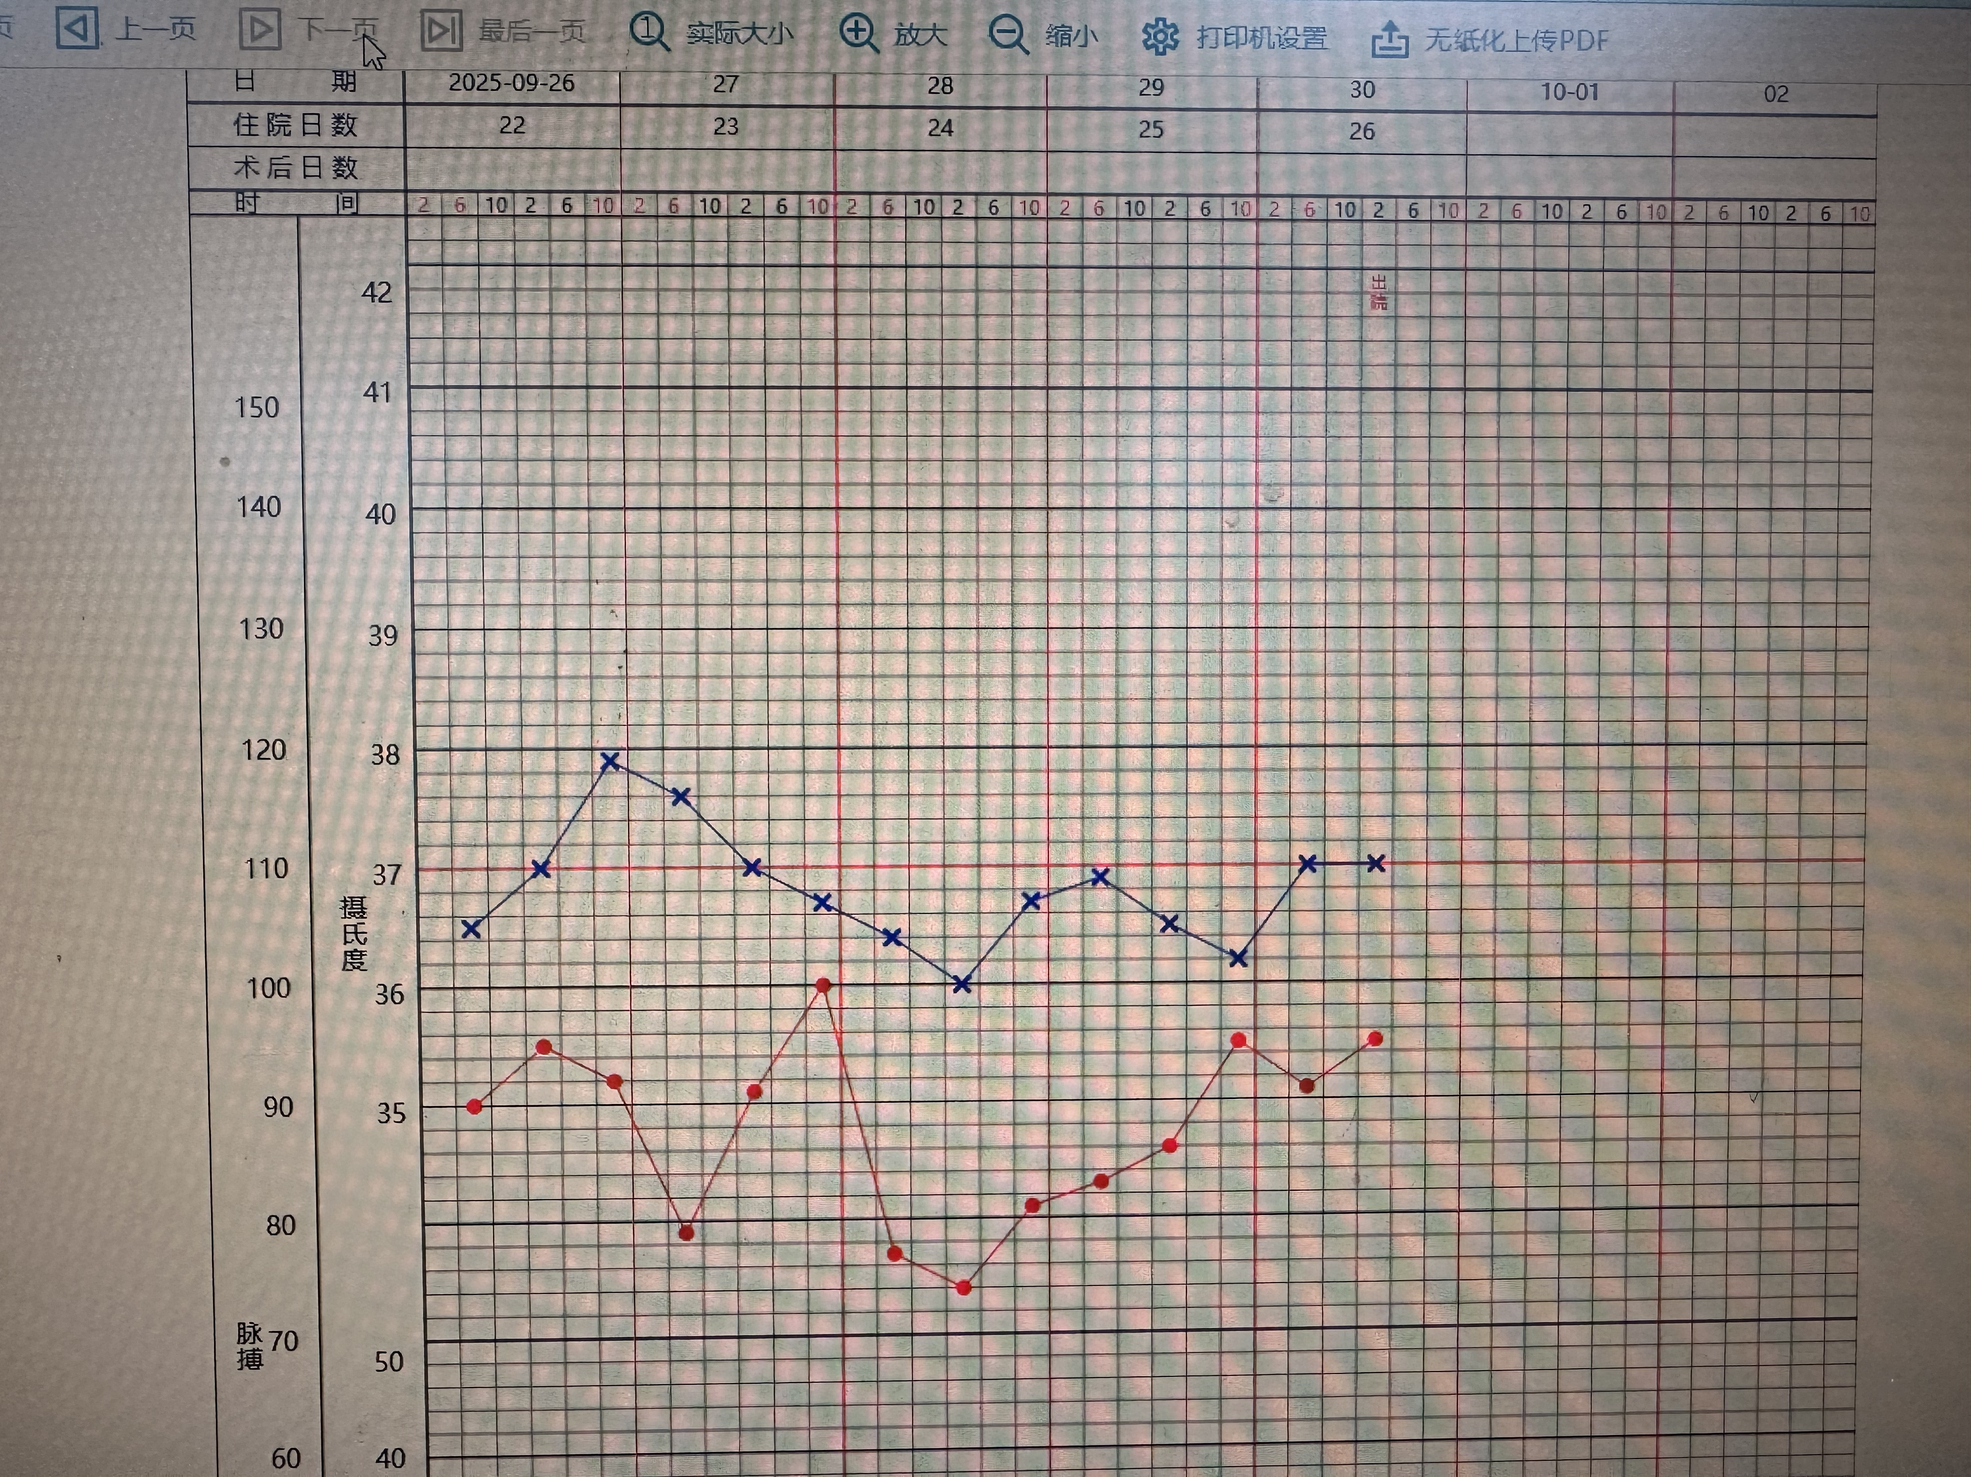
● 治疗过程
3.时间轴记录:(折线图)
9.12-9.30体温折线图

Slide 11

● 诊疗体会
1.疗效评价：通过依拉环素抗感染治疗，患者感染指标较使用之前明显下降，感染症状较前好转，且用药途中无明显不良症状，整体安全性较好
2.局限性：未行经验性治疗
3.结论：该患者虽存在肝肾功能不佳的问题，所以抗感染治疗药物的选择非常重要。依拉环素具有强效、广谱、组织浓度高且安全性好的特点。对临床常见的MDR菌显示强大的抗菌活性。

Slide 12
感谢观看
敬请指导

